Slide 1

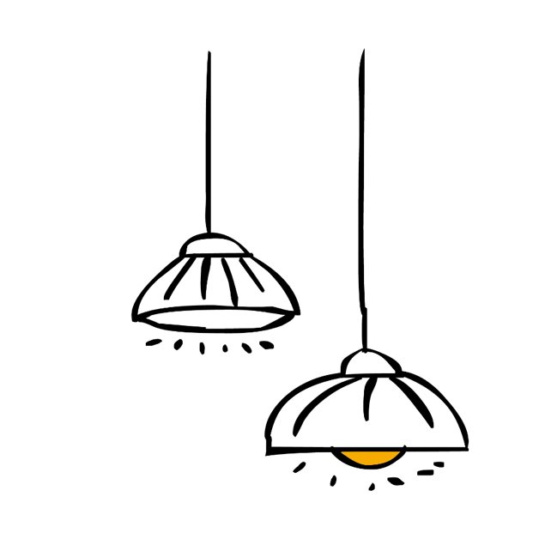
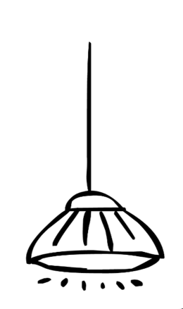








Chính tả 4
KÉO CO

Slide 2
YÊU CẦU CẦN ĐẠT
- Nghe viết đúng chính tả, trình bày đúng đoạn văn “Kéo co”.
- Làm đúng các bài tập phân biệt tiếng có âm vần dễ lẫn s/x.

Slide 3




NỘI DUNG BÀI HỌC
NGHE
VIẾT
BÀI TẬP
CHÍNH TẢ

Slide 4
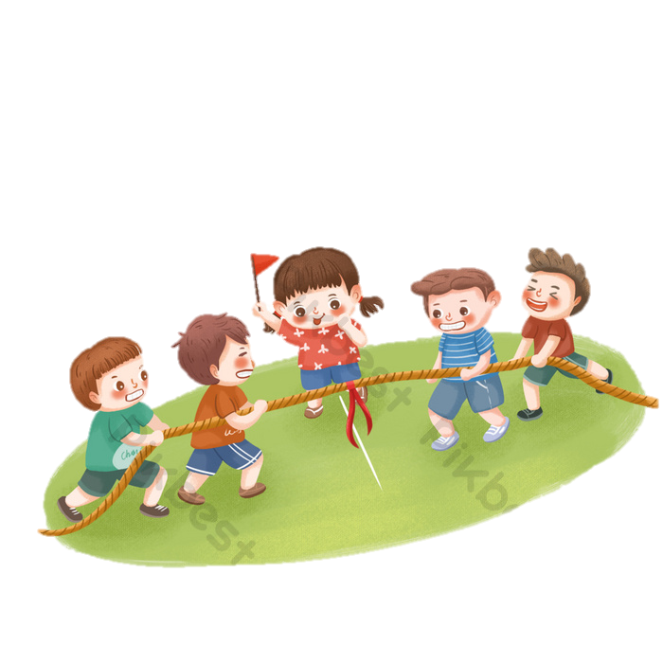


NGHE VIẾT CHÍNH TẢ

Slide 5


Chính tả: Kéo co
Hội làng Hữu Trấp thuộc huyện Quế Võ, tỉnh Bắc Ninh thường tổ chức thi kéo co giữa nam và nữ. Có năm bên nam thắng, có năm bên nữ thắng. Nhưng dù bên nào thắng thì cuộc thi cũng rất là vui. Vui ở sự ganh đua, vui ở những tiếng hò reo khuyến khích của người xem hội.
Làng Tích Sơn thuộc thị xã Vĩnh Yên, tỉnh Vĩnh Phúc lại có tục thi kéo co giữa trai tráng hai giáp trong làng. Số người của mỗi bên không hạn chế. Nhiều khi, có giáp thua keo đầu, tới keo thứ hai, đàn ông trong giáp kéo đến đông hơn, thế là chuyển bại thành thắng.

Slide 6
Luyện viết từ khó

Slide 7
Chính tả: Kéo co
Hội làng Hữu Trấp thuộc huyện Quế Võ, tỉnh Bắc Ninh thường tổ chức thi kéo co giữa nam và nữ. Có năm bên nam thắng, có năm bên nữ thắng. Nhưng dù bên nào thắng thì cuộc thi cũng rất là vui. Vui ở sự ganh đua, vui ở những tiếng hò reo khuyến khích của người xem hội.
Làng Tích Sơn thuộc thị xã Vĩnh Yên, tỉnh Vĩnh Phúc lại có tục thi kéo co giữa trai tráng hai giáp trong làng. Số người của mỗi bên không hạn chế. Nhiều khi, có giáp thua keo đầu, tới keo thứ hai, đàn ông trong giáp kéo đến đông hơn, thế là chuyển bại thành thắng.
Hội làng Hữu Trấp thuộc huyện Quế Võ, tỉnh Bắc Ninh thường tổ chức thi kéo co giữa nam và nữ. Có năm bên nam thắng, có năm bên nữ thắng. Nhưng dù bên nào thắng thì cuộc thi cũng rất là vui. Vui ở sự ganh đua, vui ở những tiếng hò reo khuyến khích của người xem hội.
Làng Tích Sơn thuộc thị xã Vĩnh Yên, tỉnh Vĩnh Phúc lại có tục thi kéo co giữa trai tráng hai giáp trong làng. Số người của mỗi bên không hạn chế. Nhiều khi, có giáp thua keo đầu, tới keo thứ hai, đàn ông trong giáp kéo đến đông hơn, thế là chuyển bại thành thắng.

Slide 8

Luyện viết từ khó
Hữu Trấp, Quế Võ, Bắc Ninh,
Tích Sơn , Vĩnh Yên , Vĩnh Phúc
ganh đua
khuyến khích
trai tráng

Slide 9
Viết chính tả

Slide 10
Chính tả: Kéo co
Hội làng Hữu Trấp thuộc huyện Quế Võ, tỉnh Bắc Ninh thường tổ chức thi kéo co giữa nam và nữ. Có năm bên nam thắng, có năm bên nữ thắng. Nhưng dù bên nào thắng thì cuộc thi cũng rất là vui. Vui ở sự ganh đua, vui ở những tiếng hò reo khuyến khích của người xem hội.
Làng Tích Sơn thuộc thị xã Vĩnh Yên, tỉnh Vĩnh Phúc lại có tục thi kéo co giữa trai tráng hai giáp trong làng. Số người của mỗi bên không hạn chế. Nhiều khi, có giáp thua keo đầu, tới keo thứ hai, đàn ông trong giáp kéo đến đông hơn, thế là chuyển bại thành thắng.

Slide 11
BÀI TẬP CHÍNH TẢ

Slide 12





2.Tìm và viết các từ ngữ:
a. Chứa tiếng các âm đầu là r, d hoặc gi, có nghĩa như sau:
- Trò chơi quay dây qua đầu, mỗi lần dây chạm đất thì nhảy cho dây luồn qua dưới chân.
- Môn nghệ thuật sân khấu biểu diễn bằng cách điều khiển các hình mẫu giống như người, vật.
- Phát bóng sang phía đối thủ để mở đầu hiệp đấu hoặc lượt đấu.

Slide 13

b. Chứa tiếng có các vần ât hoặc âc, có nghĩa như sau:
- Ôm lấy nhau và cố sức làm cho đối phương ngã.
- Nâng lên cao một chút.
- Búp bê nhựa hình người, bụng tròn, hễ đặt nằm là bật dậy.

Slide 14

2.Tìm và viết các từ ngữ:
a. Chứa tiếng các âm đầu là r, d hoặc gi, có nghĩa như sau:
- Trò chơi quay dây qua đầu, mỗi lần dây chạm đất thì nhảy cho dây luồn qua dưới chân.
nhảy dây

Slide 15
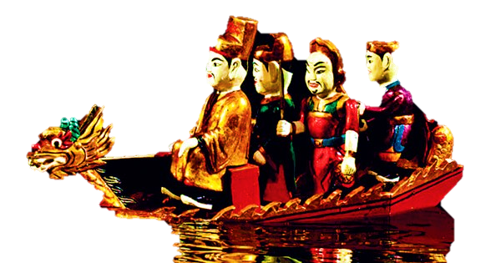

2.Tìm và viết các từ ngữ:
a. Chứa tiếng các âm đầu là r, d hoặc gi, có nghĩa như sau:
- Môn nghệ thuật sân khấu biểu diễn bằng cách điều khiển các hình mẫu giống như người, vật.
múa rối

Slide 16
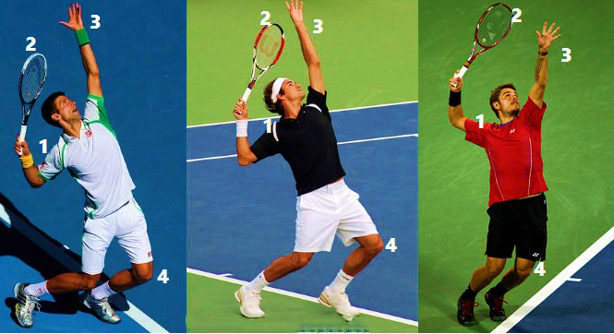
2.Tìm và viết các từ ngữ:
a. Chứa tiếng các âm đầu là r, d hoặc gi, có nghĩa như sau:
- Phát bóng sang phía đối thủ để mở đầu hiệp đấu hoặc lượt đấu.
giao bóng

Slide 17
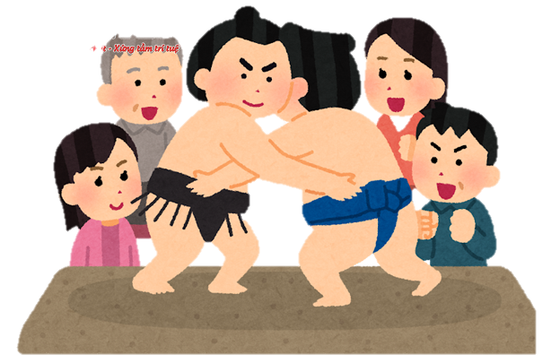

b. Chứa tiếng có các vần ât hoặc âc, có nghĩa như sau:
- Ôm lấy nhau và cố sức làm cho đối phương ngã.
đấu vật

Slide 18
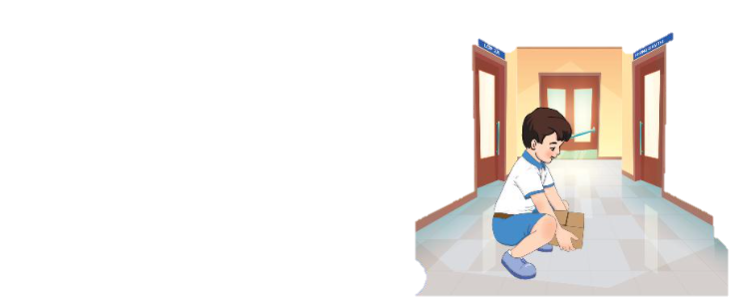
b. Chứa tiếng có các vần ât hoặc âc, có nghĩa như sau:
- Nâng lên cao một chút.
nhấc

Slide 19
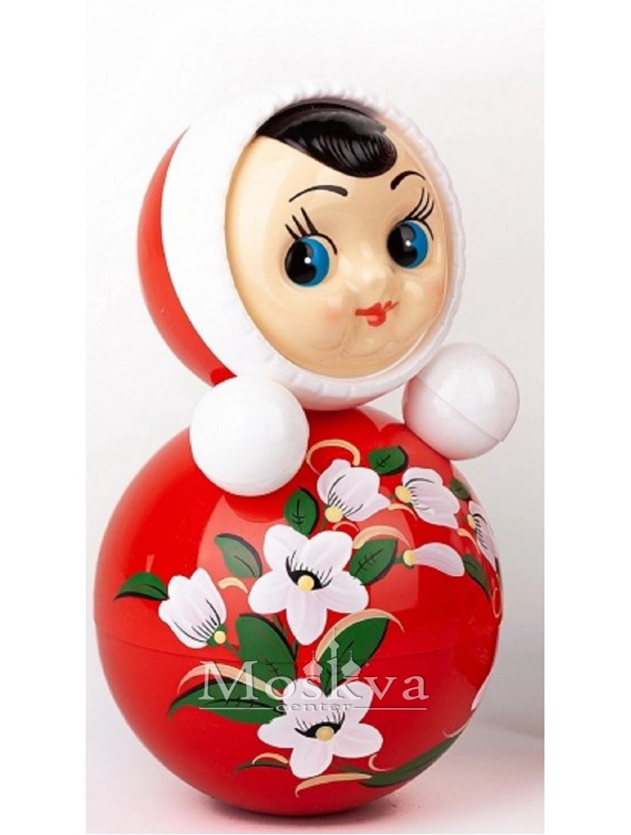
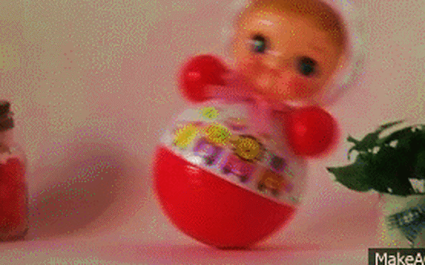

b. Chứa tiếng có các vần ât hoặc âc, có nghĩa như sau:
- Búp bê nhựa hình người, bụng tròn, hễ đặt nằm là bật dậy.
lật đật

Slide 20
Chúc các em học tốt

